Slide 1
library(dplyr) library(magrittr)
rladies_global %>% filter(city == ‘Santa Fe')
R-LADIES SANTA FE
JORNADAS DE ECONOMÍA CRÍTICA (JEC)
Universidad Nacional del Litoral – Santa Fe, Argentina

Slide 2
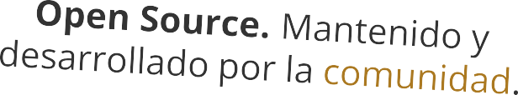
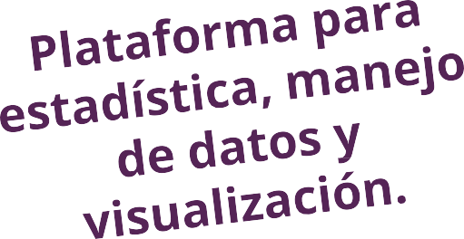
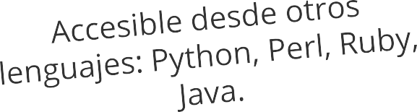

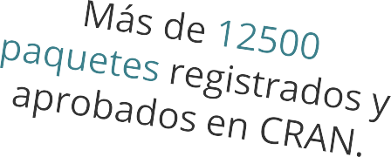
¿QUÉ ES R?
Características del Lenguaje
Corre en múltiples sistemas: Windows, Linux, Mac.
Múltiples fuentes de datos: Excel, CSV, texto plano, bases de datos, y muchos más.

Slide 3
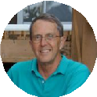
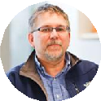
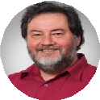
ORÍGENES DEL LENGUAJE R
Repasando la Historia
R Foundation ONG que soporta a R, administra el copyright y la documentación.
Open Source Licencia GPL2
1976
S: Lenguaje para análisis estadístico y gráficos.
Diseñado por John Chambers
1992 1995
1997
CRAN
Comprehensive R Archive Network
2003
2009
R Journal Primera edición del journal académico centrado en R.
2016
R Consortium Mantiene y genera proyectos de infraestructura.
Soporta y subsidia organizaciones que promuevan el uso de R.
R: Lenguaje para análisis estadístico, ciencia de datos, Big Data y visualización.
Diseñado por Ross Ihaka y Robert Gentleman.

Slide 4
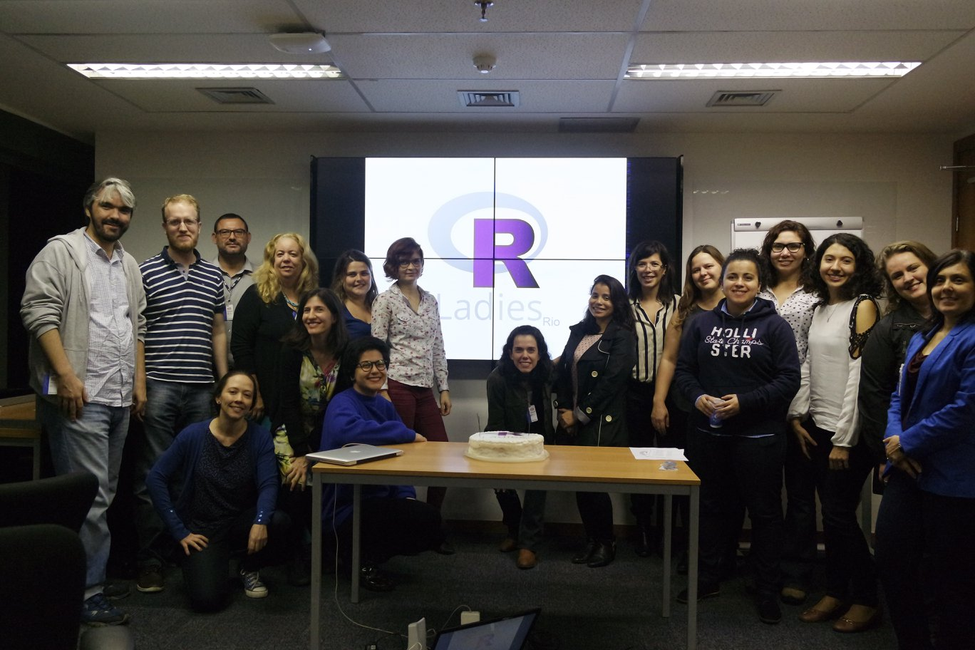
¿QUÉ ES R-LADIES?
R-Ladies es una organización internacional cuya misión es promover la diversidad de género en la comunidad R, a través de reuniones presenciales, virtuales y mentorías en un espacio amigable.
Surgió en 2012 por iniciativa de Gabriela de Queiroz
Subsidiado desde 2016 por el RConsortium

Slide 5
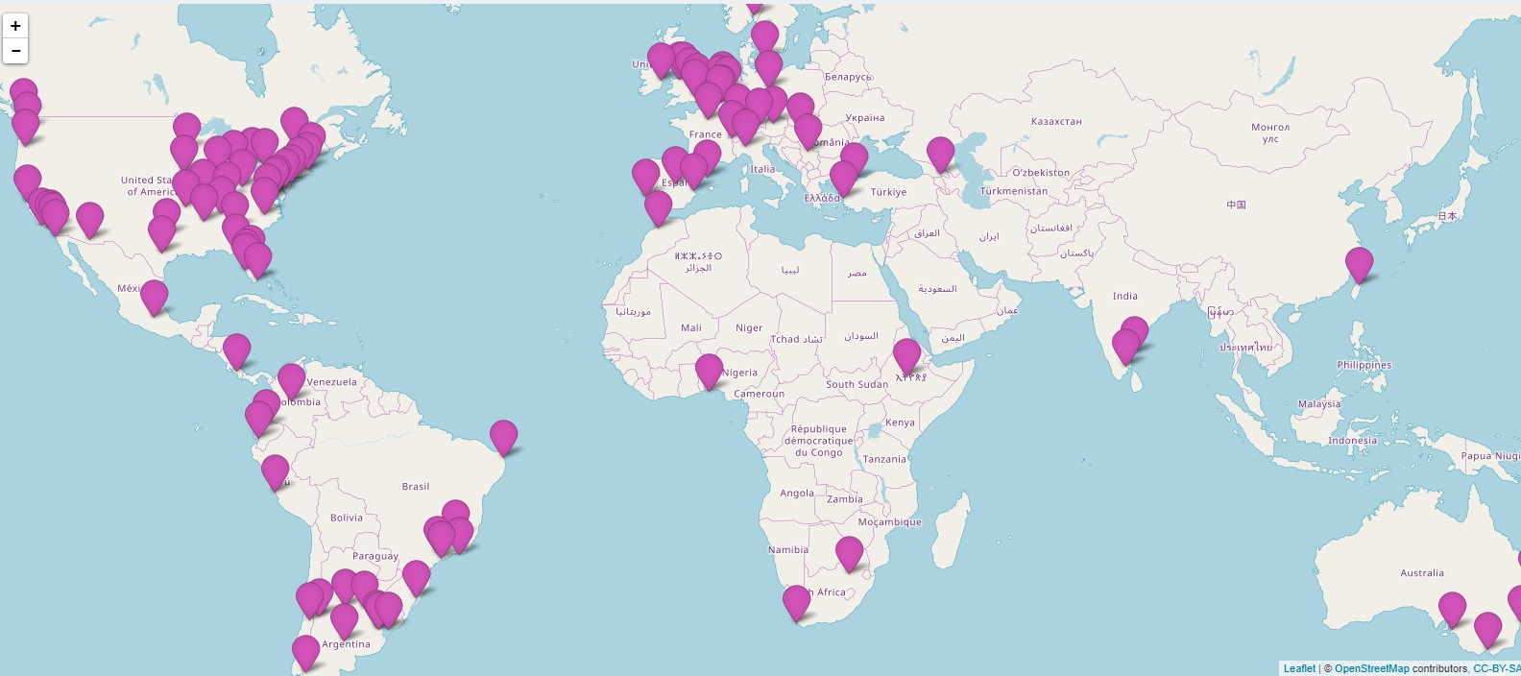
118
37 27037+
CIUDADES
PAÍSES
MIEMBROS

Slide 6
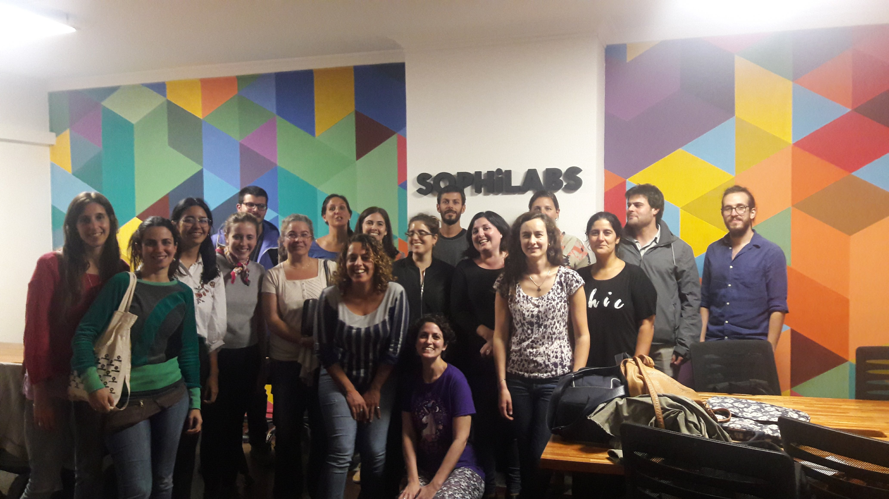
CONTRIBUCIONES
DE R-LADIES
R-Ladies Montevideo

Slide 7

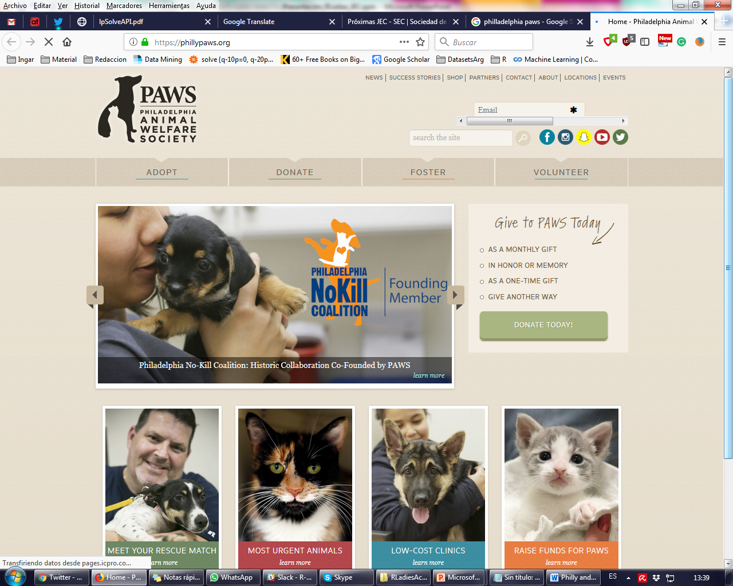
R-LADIES PHILLIES & PAWS
Problema: ¿Qué sucede con los voluntarios del refugio, y la alta tasa de deserción luego de la capacitación/entrenamiento?
Proyecto Colaborativo:
PAWS ofreció los datos sobre voluntarios.
R-Ladies Phillies organizó un grupo de 10 miembros para analizarlos, preparar un reporte y presentar resultados.

Slide 8

R-LADIES PHILLIES & PAWS
Feb 2018: Conversaciones Iniciales
Mar 2018: Obtención de Datos
Abr 2018: Envío del Reporte
May 2018: Discusión + Continuación
PREGUNTAS ABORDADAS
¿Cuántos voluntarios se registran por mes en cada ubicación del refugio?
¿Cuánto se demora entrenar un voluntario y cómo afecta esto a su participación?
¿Cuántos realizar su primer turno, de todos aquellos que hacen la orientación?
ANÁLISIS REALIZADOS
Descripción, plots, regresiones, geo-mapeo, y análisis de supervivencia.

Slide 9
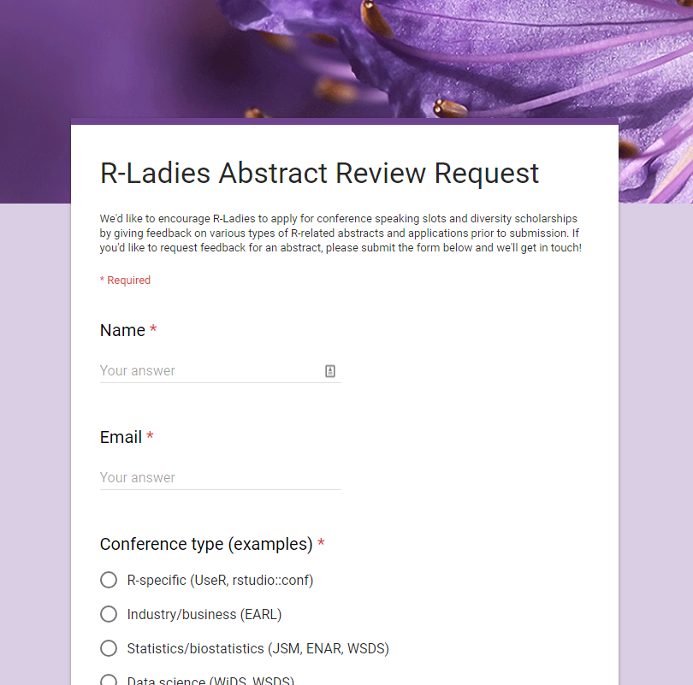
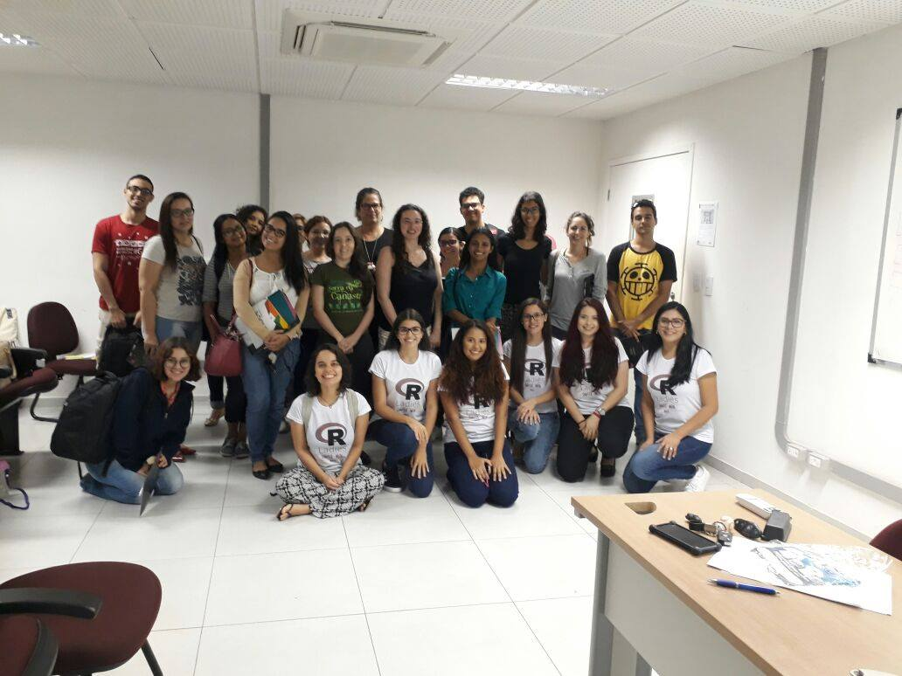
REVISIÓN DE ABSTRACTS
Sistema de revisión de abstracts y artículos para miembros de R-Ladies.
Trabajo voluntario organizado por Jennifer Thompson y Hannah Frick
ENVÍOS
http://tinyurl.com/rladiesabstracts
VOLUNTARIADO
http://tinyurl.com/rladiesrevs
Notes:
Surgió pensado para useR! Runconf, eRum y rOpenSci, donde se presentan trabajos cortos.

Slide 10
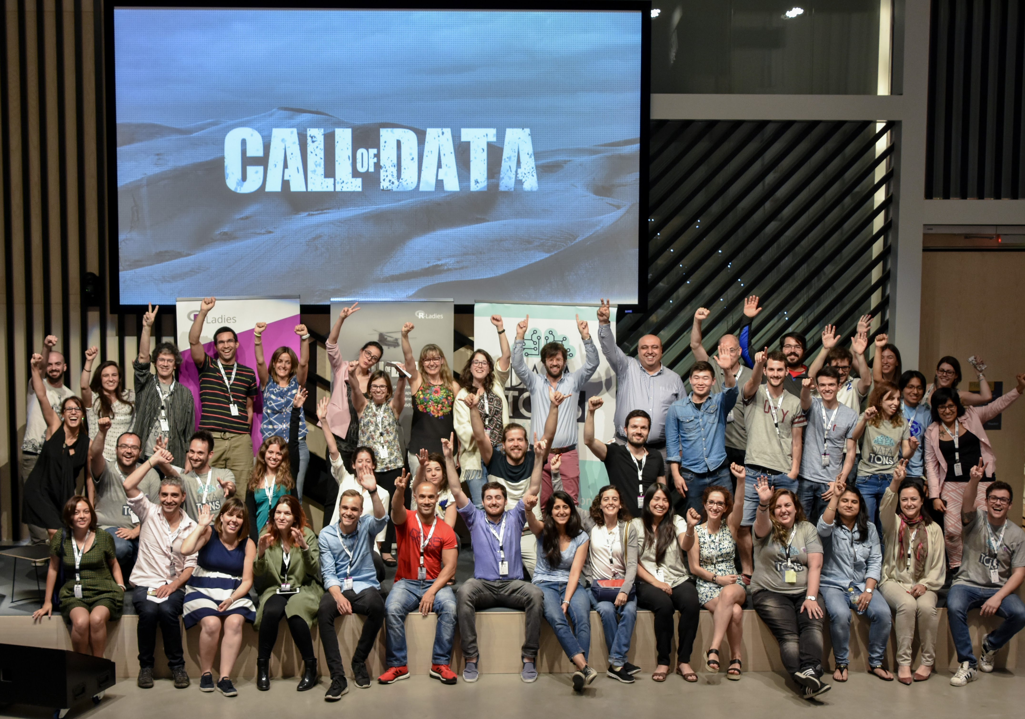
DATATONES: CALL OF DATA
Datatones organizados por
R-Ladies Madrid, en colaboración con organizaciones.
Organización:
Equipos de 4 personas (2 mujeres+).
Equipos con nombres de científicas.
Todos los proyectos son open-source.
Sólo herramientas open-source.
Presentación de 5 minutos.
Valoración por un jurado.

Slide 11



DATATONES: CALL OF DATA
2017: Intermón ›› Datos de salud y educación
2018: Acción Contra el Hambre ›› Datos sobre hambre y enfermedades relacionadas en África.
http://callofdata.info/

Slide 12

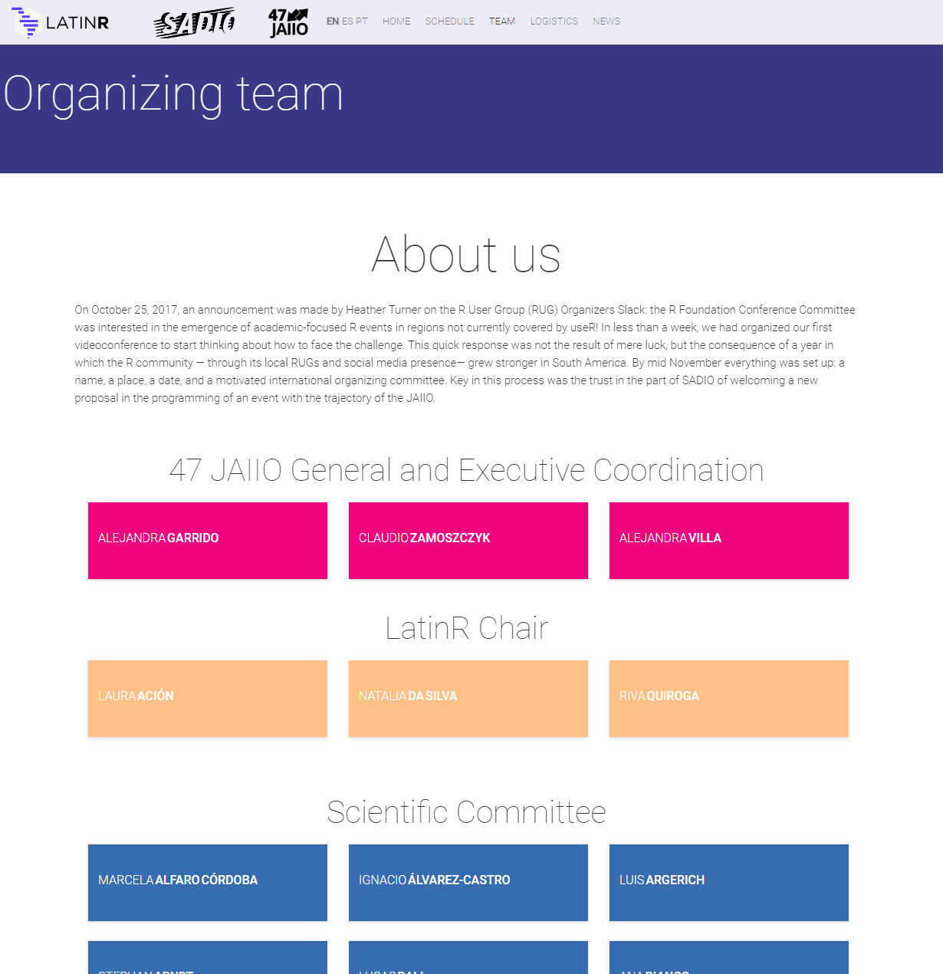
LATINR: CONFERENCIA LATINOAMERICANA
Interés de R Foundation Conference Committee en crear eventos académicos de R en zonas no cubiertas por useR!
Impulsado por
R-Ladies LatAm
Chairs: R-Ladies de Buenos Aires (Argentina), Montevideo (Uruguay) y Santiago (Chile).
Organización: 90% de los organizadores son R-Ladies de Sudamérica.

Slide 13
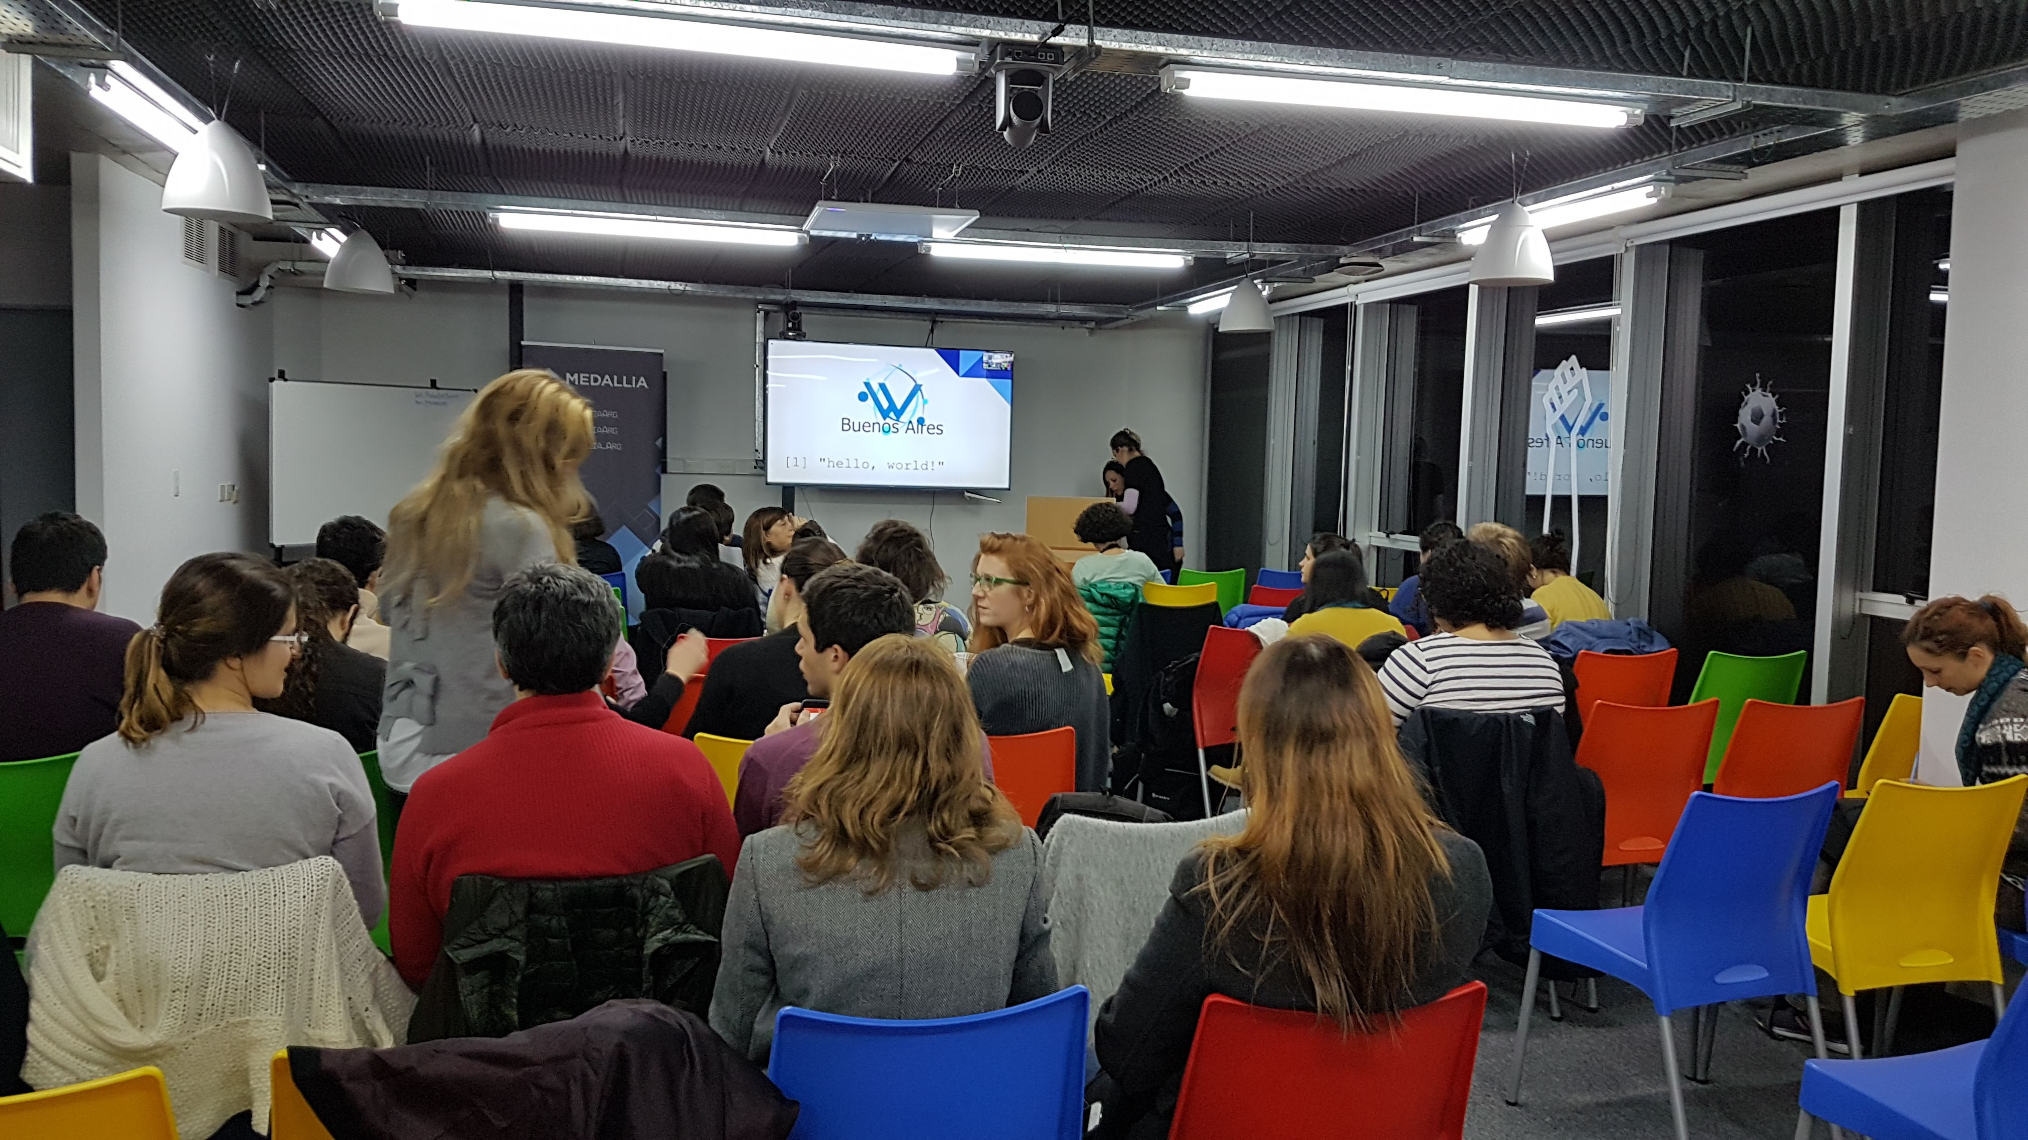

LATINR: CONFERENCIA LATINOAMERICANA
38% de primeras autores mujeres.
37% trabajos con autores latinos no argentinos.
Debió trabajarse con lista de espera por la cantidad de envíos recibidos.

Slide 14
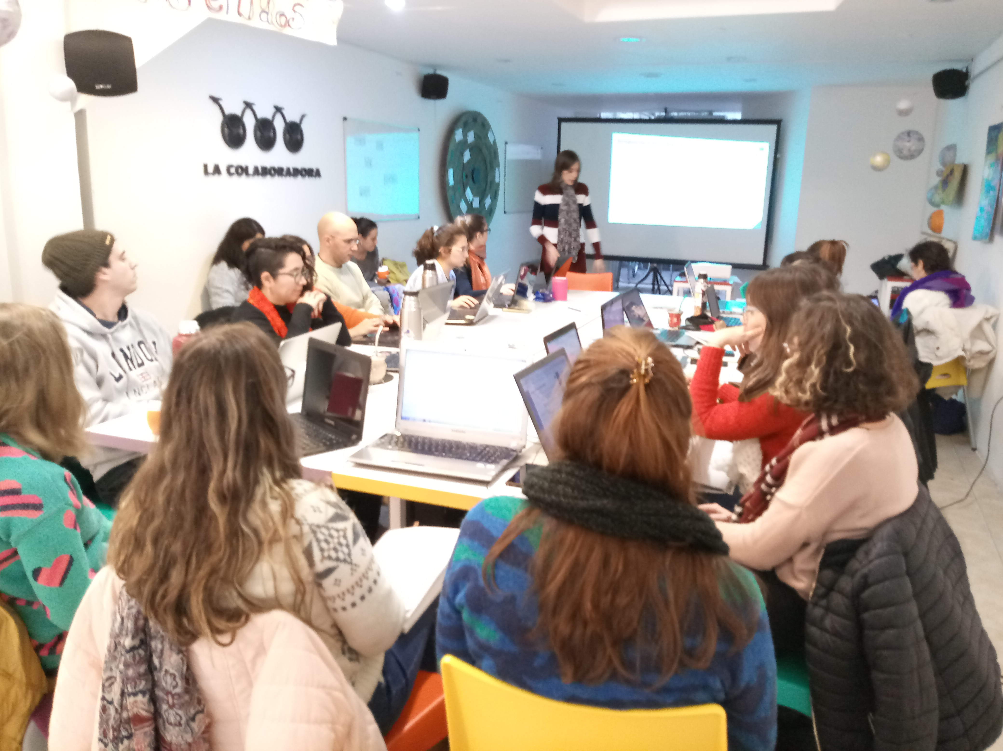
R-LADIES SANTA FE

Slide 15
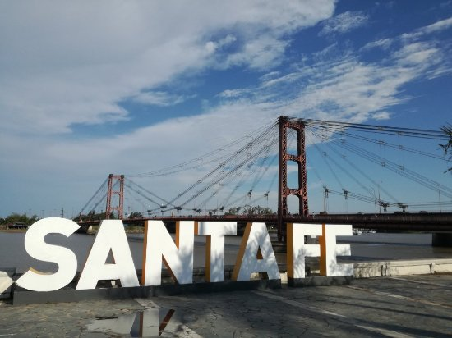




R-LADIES SANTA FE
https://www.meetup.com/rladies-santa-fe/
https://twitter.com/RLadiesSantaFe
https://www.facebook.com/RLadiesSantaFe
Evento el 12 de Septiembre:
Algoritmos Básicos de Machine Learning en R, con Ejemplos
https://rladies-santafe.slack.com/messages

Slide 16
